Slide 1
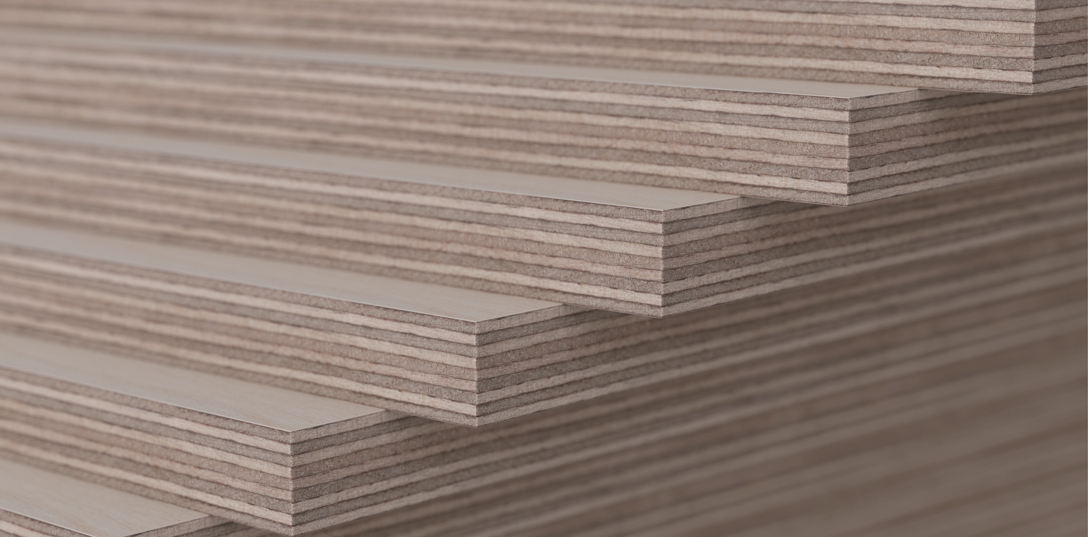
Teollinen puurakentaminen
Opetusmateriaalia teollisen puurakentamisen koulutukseen
2022

Slide 2
Aineiston alkuperä
Aineiston käyttö
Teollisen puurakentamisen oppimateriaali oppimateriaali on tuotettu 2021-2022 Puuinfo Oy:n johtamassa hankkeessa, jossa mukana myös:
Ammattiopisto Lappia,
TTS-Työtehoseura,
Kaakkois-Suomen ammattikorkeakoulu,
Metropolia ammattikorkeakoulu,
Jyväskylän ammattikorkeakoulu,
Tampereen yliopisto sekä
Puutuoteteollisuus ry.
Hanketta on rahoittanut ympäristöministeriö.
Aineisto on tarkoitettu käyttöön teollisen puurakentamisen koulutuksessa ja opiskelussa mahdollisimman laajasti.
Aineistolla on Nimeä-JaaSamoin (CC BY-SA) -lisenssi, joka edellyttää, että aineistoa käytettäessä tekijä mainitaan asianmukaisesti ja johdannaisteoksia saa levittää vain samalla lisenssillä kuin alkuperäistä teosta.
Alkuperäinen aineisto sekä Puuinfon mahdolliset päivitykset siihen julkaistaan aoe.fi-portaalissa sekä puuinfo.fi-sivustolla.

Slide 3
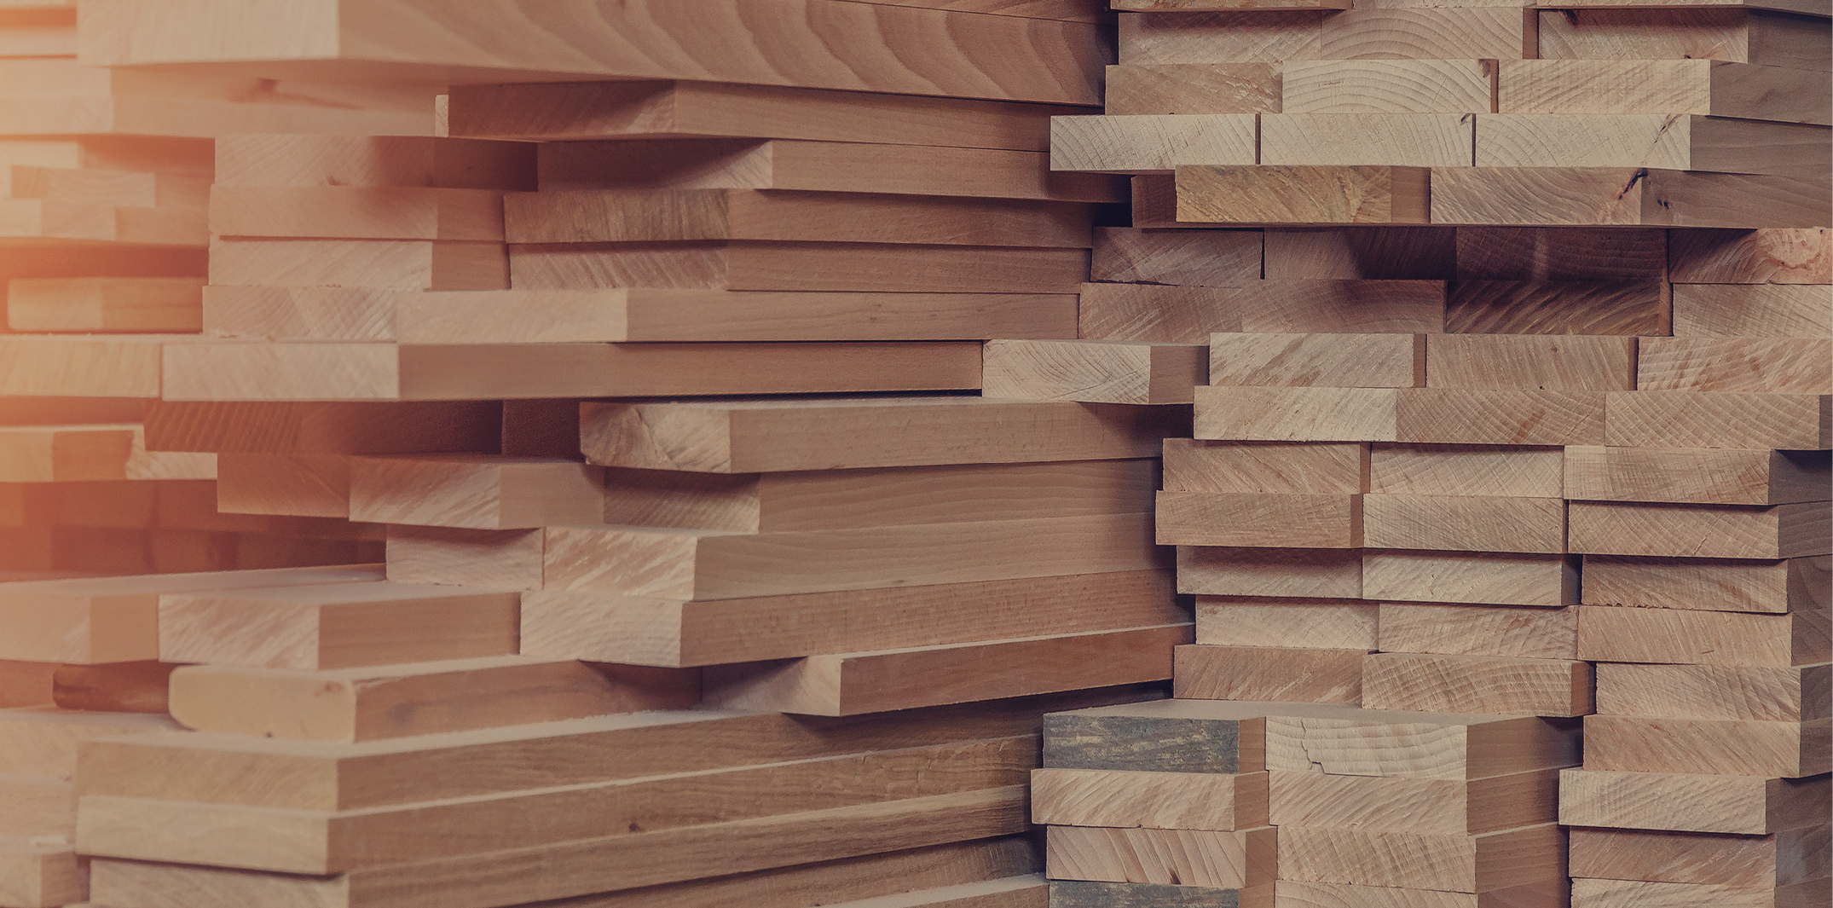
Puu rakennusmateriaalina

Slide 4
Tekijät
Henrik Heräjärvi, erikoistutkija
Anni Harju, erikoistutkija
Veikko Möttönen, erikoistutkija
Martti Venäläinen, erikoistutkija
Luonnonvarakeskus LUKE
Julkaisupäivä: 13.5.2022

Slide 5
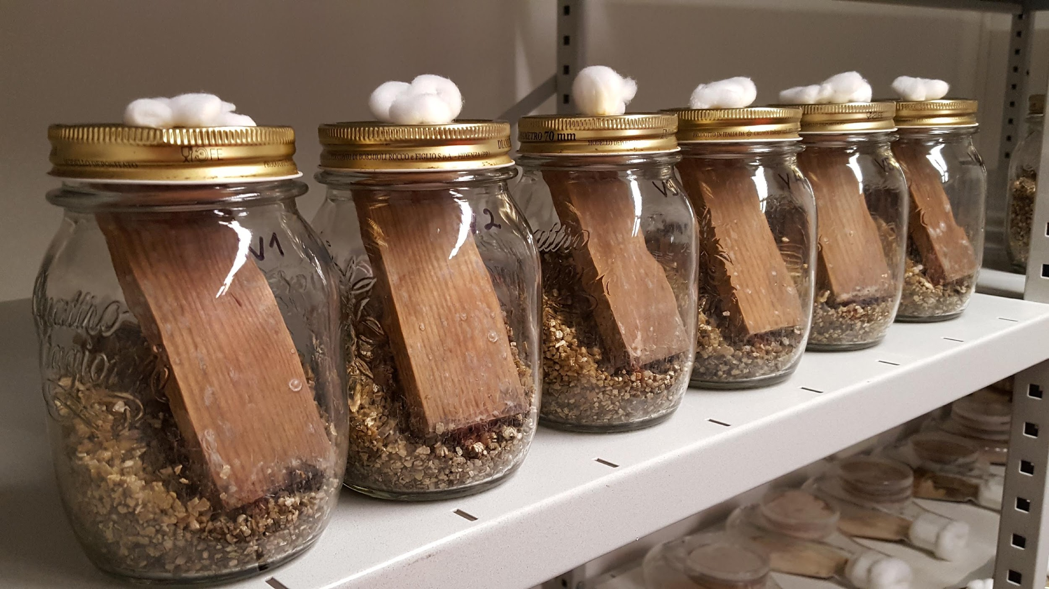
Sisällys
Puumateriaalioppi ja puun käyttö rakennusmateriaalina
Mikrorakenne ja koostumus
Mekaaniset ominaisuudet
Kosteustekniset ominaisuudet
Pitkäaikaiskestävyys
Metsänjalostus ja -hoito puun materiaaliominaisuuksien tekijöinä
Teolliset puutuotteet, niiden ominaisuudet ja käyttökohteet
Sahatavara, kuivaus, lujuusluokitus ja laatuluokat
Höylätyt ja sormijatketut tuotteet
Liimapuu, lujuusluokat ja jatkojalosteet
LVL-tyypit, lujuusluokitus
CLT, yleisesti käytössä olevat lamellikokoonpanot
Vanerit rakentamisessa: havu-, koivu- ja sekavanerit
Muut puupohjaiset levyt rakentamisessa
Painekyllästys, modifioinnit, puu-muovikomposiitit
Pintakäsittelyt puumateriaalin suojaamisessa
Puutekniikka
Teollisten puutuotteiden valmistus
Sahaus, sorvaus ja muut työstöt
Sahatavaran lujuuslajittelumenetelmät
Sahatavaran ja lamellien sormijatkaminen ja liimaus

Slide 6
Puumateriaalioppi ja puun käyttö rakennusmateriaalina

Slide 7
Puun erityispiirteitä rakennusmateriaalina
Ainoa teollisesti hyödynnetty uusiutuva rakennusmateriaali
Sitoo kasvaessaan ilmakehän hiilidioksidia ja tuottaa ilmakehään happea
Eristää ja kantaa kuorman, lämpötilasta riippumatta
Läpinäkyvä sertifiointi kestävästä raaka-aineen tuotantojärjestelmästä
Perusjalostusprosessit energiatehokkaita ja -omavaraisia
Edistää psyko-fyysistä hyvinvointia, keskittymiskykyä ja palautumista
Aiheuttaa monitahoisen sosioekonomisen vaikutusverkon aluetalouksiin ja kansantalouteen: satoja yrityksiä, yli puoli miljoonaa metsänomistajaa

Slide 8
Mitä puu on?
Puusolun alkuainekoostumus, keskimäärin
50 % hiiltä (C)
44 % happea (O)
6 % vetyä (H)
0,2-0,3 % tuhkaa (koostuu lukuisista alkuaineista)
<0,1 % typpeä (N)
Puusolun kemialliset peruskomponentit, keskimäärin
Selluloosa 35-45 % Maapallon yleisin orgaaninen yhdiste
Ligniini 20-30 %
Hemiselluloosat 25-35 %

Slide 9
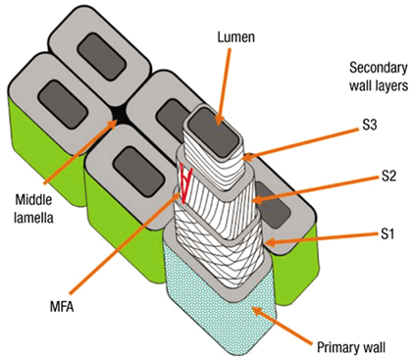
Puusolun mikrorakenne (1/2)
Puusolun monimutkainen kerrosrakenne on toiminnallisesti nerokas
Puusolu (=kuitu) muodostuu kerroksellisesta ja huokoisesta soluseinästä, soluontelosta ja solujen välisestä keskilevystä
Soluseinän toisen kerroksen, ns. sekundaariseinän S2-kerroksen järjestäytyneiden mikrofibrillien (selluloosakimppuja) asentokulma (microfibril angle MFA) suhteessa solun pituusakseliin on kriittinen useiden puun ominaisuuksien kannalta
Mikrofibrillikulma vaikuttaa mm.
Solun, puukappaleen tai rungon jäykkyys ja lujuus
Kosteusturpoama ja kuivauskutistuma (mittapysyvyys)
Vääntyily kosteuden vaihdellessa (muotopysyvyys)

Slide 10
Puusolun mikrorakenne (2/2)
Kosteus liikkuu nopeimmin puun pituussuunnassa isojen avonaisten putkilosolujen (lehtipuut) tai solujen päissä olevien huokosten läpi
Soluseinän kyljissä olevat huokoset mahdollistavat nesteiden ja kaasujen liikkumisen solujen välillä
Huokosrakenteella on tärkeä rooli puun elintoimintojen ylläpidossa, puutuotteen kuivaamisessa, käytön aikaisessa kosteusdynamiikassa (adsorptio-desorptio) sekä kyllästyvyydessä (permeabiliteetti)
Lehtipuut poikkeavat havupuista ja sekä lehti- että havupuulajien välillä on isoja anatomisia eroja
Myös puun eri ikävaiheissa ja kasvukauden eri vaiheissa tuottamat solukot poikkeavat anatomisesti toisistaan
Lisätietoa: Kärkkäinen, M. 2007. Puun rakenne ja ominaisuudet. Metsäkustannus Oy. 468 s.

Slide 11
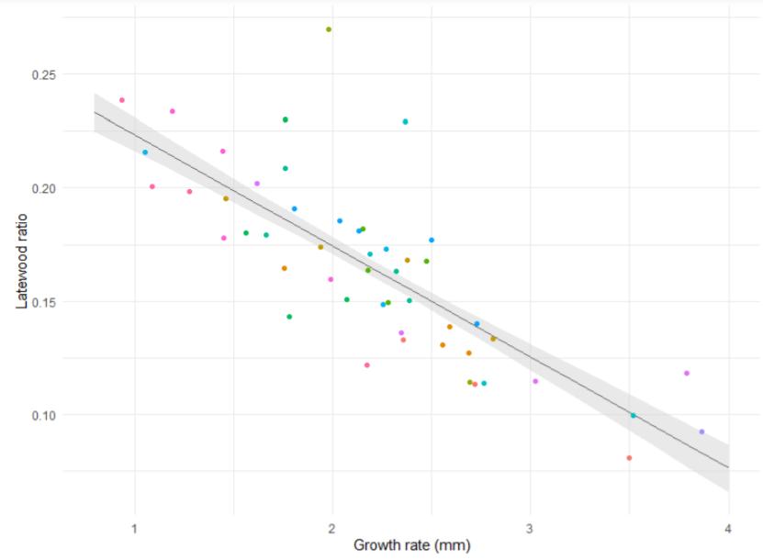
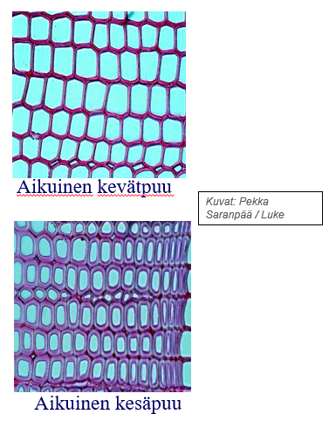
Kasvunopeus on tärkeä puun laatukriteeri
Lujan kesäpuusolukon osuus vuosilustossa alenee kasvunopeuden lisääntyessä.
Pehkonen, M. 2021. The effect of growth rate on sawlog quality of Norway spruce. University of Eastern Finland, Faculty of Science and Forestry, School of Forest Sciences. MSc thesis in Forest Science. 41 p.

Slide 12
Mekaaniset ominaisuudet (1/3)
Puun mekaniikkaan (lujuus ja jäykkyys eri kuormitustilanteissa) vaikuttavat:
Kuormitussuunta (säde, tangentti, pituus) - ortotropia
Kuormitustapa (hidas, nopea; puristus, veto, leikkaus,…)
Solun anatomia ja soluseinän rakenne
Soluseinän paksuus määrää puuaineen tiheyden
Soluseinän rakenne, erityisesti mikrofibrillikulma, solun pituus ja muoto
Rakenteelliset epäjatkuvuudet (esim. oksat) ja viat (esim. laho)
Kosteussuhde (veden massan suhde kappaleen kuivamassaan) ja lämpötila
Puun lujuus ja jäykkyys noin kaksinkertaistuvat, kun se kuivataan märästä (kosteussuhde yli 30 %) tyypilliseen käyttökosteuteensa (10-15 %)
Puun lujuus ja jäykkyys pääsääntöisesti alenevat lämpötilan kohotessa, mutta kuivan ja märän puun mekaanisilla ominaisuuksilla on erilainen lämpötilariippuvuus

Slide 13
Mekaaniset ominaisuudet (2/3)
"Virheettömän" (=oksaton, lahoton,…) puun pituussuuntainen kimmokerroin (jäykkyys) on 40-120 (havupuut) tai 10-60 (lehtipuut) kertaa korkeampi kuin säteen suuntainen
Säteen suuntainen kimmokerroin on 1,5-6 kertaa korkeampi kuin tangentin suuntainen
Puun mekaanisiin ominaisuuksiin voi vaikuttaa monella tapaa:
Ympäristöolosuhteiden (kosteus, lämpötila) säätely
Raaka-aineen valinta ja lajittelu
Ominaisuuksien muokkaus (modifiointi) lämmön, paineen tai kemikaalien avulla
Puun pilkkominen ja liimaaminen uudelleen kasaan => rakennepuutuotteet (Engineered Wood Products, EWP)
Vaneri, lastulevy, viilupuu (LVL), liimapalkit, OSB, CLT…

Slide 14
Mekaaniset ominaisuudet (3/3)
Eräiden puun mekaanisten ominaisuuksien muutosprosentti per kosteussuhteen muutosprosentti, lähtötilanne 12 % kosteussuhde (pätee, kun kosteussuhde on <30%):
Ominaisuus | Muutos-%, kun puun kosteussuhde muuttuu prosenttiyksikön
Syiden suuntainen puristuslujuus | 5
Syitä vastaan kohtisuora puristuslujuus | 5
Syiden suuntainen taivutuslujuus | 4
Syiden suuntainen leikkauslujuus | 3
Syiden suuntainen vetolujuus | 2,5
Syitä vastaan kohtisuora vetolujuus | 2
Syiden suuntainen kimmokerroin | 1,5
Lisätietoa: Kärkkäinen, M. 2007. Puun rakenne ja ominaisuudet. Metsäkustannus Oy. 468 s.

Slide 15
Kosteustekniset ominaisuudet (1/3)
Puu on materiaalina hygroskooppista eli sen kosteussuhde elää ympäröivän ilman suhteellisen kosteuden ja lämpötilan mukana
Jos olosuhteet pysyvät vakioina, puu tasaantuu ajan kuluessa ns. tasapainokosteuteensa (equilibrium moisture content EMC)
Tasapainokosteus on alempi, jos se saavutetaan adsorption kautta eli kuivan puun kostuessa kuin desorption kautta eli märän puun kuivuessa (hystereesi-ilmiö)
Sisätilojen ilman suhteellinen kosteus vaihtelee eri vuodenaikoina välillä n. 20-80 % => Puun kosteussuhde vaihtelee välillä n. 5-15 % => Kuivuu ja kutistuu lämmityskaudella, kostuu ja turpoaa loppukesällä ja syksyllä

Slide 16
Kosteustekniset ominaisuudet (2/3)
Puun kostuessa vesimolekyylit loitontavat soluseinän mikrofibrillejä toisistaan, jolloin soluseinä turpoaa – kuivuessa käy päinvastoin
Mikrofibrillit ovat laadukkaassa puussa lähes solun pituussuuntaisia, jolloin solu kutistuu / turpoaa pituuden suuntaan vain vähän. Jos mikrofibrillikulma on jyrkempi, pituuden ja tangentin suuntainen kutistuma ja turpoama lisääntyvät
Maksimikutistuma märästä kuivaksi, keskimäärin
Tangentin suunnassa 8 %
Säteen suunnassa 4 %
Pituuden suunnassa 0,4 %

Slide 17
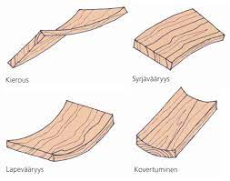
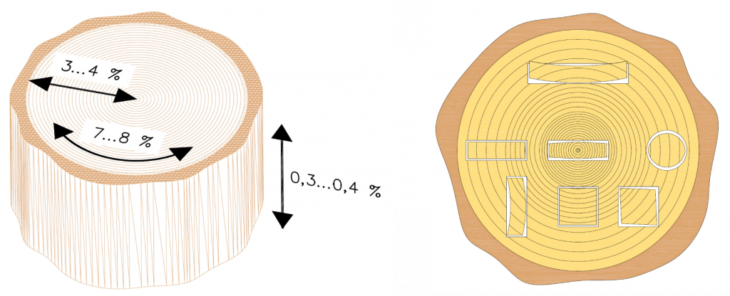
Kosteustekniset ominaisuudet (3/3)
Puukappaleen kosteusturpoama ja kuivauskutistuma riippuvat
a) puusolujen rakenteesta (ks. Puun mikrorakenne)
b) tarkastelusuunnasta (pituus, säde, tangentti)
c) siitä, mistä kohtaa rungon poikkileikkausta kappale on peräisin
Kuvan lähde ja lisätietoa: Siikanen, U. 2008. Puurakentaminen. Rakennustieto Oy. 367 s.

Slide 18
Pitkäaikaiskestävyys (1/4): säänkesto
Säänkestolla tarkoitetaan puuaineen kestävyyttä säärasitusta vastaan
Säärasituksen tärkeimmät osatekijät ovat
Auringon UV-säteilyn energia
Lämpötilan vaihtelu ja sen vaikutus puun kuivumiseen
Sade ja ilmankosteus
Säärasituksen vaikutukset puuhun
Ligniinin valohajoaminen ja siitä johtuva hidas kuitukato (millejä/100 v.)
Harmaantuminen ja nukkaantuminen
Halkeilu, sälöily ja muodonmuutokset
Lisätietoa: Weathering Testing Guidebook. 2001. Atlas Electric Devices Company. https://fdocuments.in/document/weathering-testing-guidebook.html?page=1
George, B. et al. 2005. Photodegradation and photostabilisation of wood - the state of the art. doi:10.1016/j.polymdegradstab.2004.10.018

Slide 19
Pitkäaikaiskestävyys (2/4): biologinen
Biologisella kestävyydellä tarkoitetaan puutavaran kykyä vastustaa elävien organismien aiheuttamaa tuhoa
Puutavaraa hajottavat tai sen ulkonäköä pilaavat organismit:
Lahottajasienet
Heikentävät puuaineen lujuutta hajottamalla selluloosan ja ligniinin
Havupuutavarassa elävät erityisesti ruskolahottajat (mm. lattiasieni)
Tarvitsevat toimiakseen vettä ja happea sekä sopivan lämpötilan (optimi 15–40°C)
Home- ja sinistäjäsienet
Eivät heikennä puuta, mutta aiheuttavat esteettistä ja joskus terveydellistä haittaa
Hyönteiset
Suomessa ei toistaiseksi suurta vaaraa, etelämpänä mm. termiitti
Bakteerit ja sädebakteerit (yleisessä kielenkäytössä "sädesienet")
Märässä puussa
Lisätietoa: 1) Zabel, R. & Morrell, J. 1992. Wood Microbiology: Decay and its Prevention. 2) Timonen, S. & Valkonen, J. 2013. Sienten biologia.

Slide 20
Pitkäaikaiskestävyys (3/4)
Keinot estää tai hidastaa puun lahoamista:
Pidetään puu kuivana rakenteellisella suojauksella
Estetään veden imeytyminen puuhun pintakäsittelyllä
Modifioidaan puu vettä hylkiväksi (esim. asetylointi) tai alennetaan sen tasapainokosteutta (esim. lämpökäsittely)
Käytetään uuteainepitoista sydänpuuta (esim. mänty, lehtikuusi, tammi)
Kyllästetään puu lahottajasienten elintoimintoja estävällä suoja-aineella (esim. kuparikylläste)
Puutuotteen tai -rakenteen käyttöikä määräytyy käyttöolosuhteiden ja materiaalin kestävyysominaisuuksien yhteisvaikutuksena

Slide 21
Pitkäaikaiskestävyys (4/4)
Puu- ja puupohjaisten materiaalien käyttöolosuhteiden vaativuutta kuvaavat käyttöluokat (Use Classes) normin EN 355:2013 mukaan. Käyttöluokan kuvaus on epävirallinen suomennos. Tuhoriskin kuvaus on epävirallinen näkemys.
Puu- ja puupohjaisten materiaalien kestävyysluokat (Durability Classes) lahottajasieniä vastaan normin EN 350:2016 mukaan.
Käyttö-luokka | Kuvaus käyttöolosuhteista, johon puurakenne joutuu | Home- tai lahottajasienten aiheuttama tuhoriski
UC 1 | Sisätila, ei altistumista säälle tai kastumiselle | vaaraa ei ole paitsi satunnaisessa vahinkotilanteessa
UC 2 | Sisätila, ei altistumista säälle (ei edes viistosateelle), mutta voi kastua satunnaisesti tai vettä voi kondensoitua | Home- tai lahottajasienten hyökkäys on mahdollinen
UC 3 | Rakenne on ulkona, mutta irti maasta, alttiina säälle, erityisesti sateelle
UC 3.1 | Rakenne kastuu, mutta ei pysy märkänä pitkiä aikoja | … hyökkäys on mahdollinen
UC 3.2 | Rakenne kastuu ja pysyy märkänä pitkiä aikoja, vettä voi kerääntyä rakenteeseen | … hyökkäys on todennäköinen
UC 4 | Rakenne on suorassa kosketuksessa maahan tai makeaan veteen | … hyökkäys on väistämätön
UC 5 | Rakenne on suorassa kosketuksessa meri- tai murtoveteen | … hyökkäys on todennäköinen
Kestävyys-luokka | Kestävyysluokan kuvaus | Kuvauksen epävirallinen suomennos
DC 1 | Very durable | Erittäin kestävä
DC 2 | Durable | Kestävä
DC 3 | Moderately durable | Kohtalaisen kestävä
DC 4 | Slightly durable | Jossain määrin kestävä
DC 5 | Not durable | Ei lahonkestävä
Lisätietoa:
EN 335: 2013. Durability of wood and wood-based products. Use classes: definitions, application to solid wood and wood-based products.
EN 350: 2016. Durability of wood and wood-based products. Testing and classification of the durability to biological agents of wood and wood-based materials.​

Slide 22
Metsänjalostuksella vaikutetaan puun laatuun (1/3): tavoitteet
Metsänjalostuksen tavoitteet
Viljelyvarmuus
Puulajin valinta, ilmastoon sopeutuneisuus, taudinkestävyys
Alkuperätieto on tärkeä: jalostuksen kohdealueet
2. Tilavuuskasvun lisääminen
Puiden kasvunopeus (puuntuotos)
Hyvä ulkoinen laatu
Puutavaran laatuun vaikuttavat ominaisuudet
MUTTA: useita ominaisuuksia ei pystytä samanaikaisesti jalostamaan tehokkaasti!

Slide 23
Metsänjalostuksella vaikutetaan puun laatuun (2/3): jalostussykli
Metsänjalostus on valintaa = valintajalostus
Puuyksilöiden ominaisuuksia mitataan
Valitaan sopivat yksilöt niiden ilmiasun perusteella
Metsänjalostus on testausta
Määritetään valittujen yksilöiden geneettinen arvo
Jälkeläiskokeet, kloonikokeet (kentällä, testaustarhalla)
Metsänjalostus on risteytyksiä
Geneettisesti parhaiden yksilöiden risteyttäminen keskenään
Vaikutetaan uuden sukupolven perinnöllisen vaihtelun määrään ja jakautumiseen
Jalostussyklissä toistuvat: valinta – testaus – risteytys

Slide 24
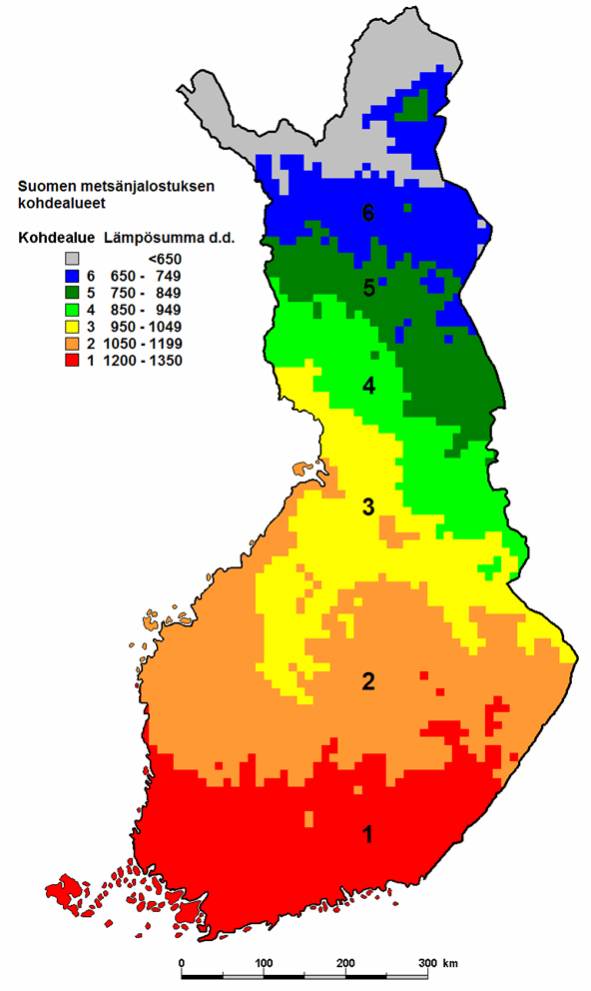
Metsänjalostuksella vaikutetaan puun laatuun (3/3): käytäntöön vienti
Siemenviljelyksillä tuotetaan metsänviljelyn tarpeisiin siementä, joka on
Jalostettua = hyvä geneettinen laatu
Helposti kerättävää (vartteiden leikkuu)
Isoa ja hyvin itävää = hyvä fysiologinen laatu
Jalostuksen kohdealueet (kuva)
Määritetty vuosittaisen lämpösummakertymän perusteella
Tuotetaan paikallisiin olosuhteisiin sopeutunutta jalostettua metsänviljelymateriaalia
Lisätietoa: Haapanen, M., Mikola, J. 2008. Metsänjalostus 2050 — pitkän aikavälin metsänjalostusohjelma. Metlan työraportteja 71. 50 s. http://urn.fi/URN:ISBN:978-951-40-2084-1
Haapanen & Mikola, 2008

Slide 25
Teolliset puutuotteet, niiden ominaisuudet ja käyttökohteet

Slide 26
Teolliset puutuotteet Suomessa
Puutuote | Tuotanto 2020 (1 000 m³)
Sahatavara | 11 000
Viilut ja viilupohjaiset tuotteet (vaneri ja viilupuu LVL) | 1 000
Liimapuu | 400
Lastu- ja kuitulevyt | 150
Rakennushirret | 120
Puupylväät | 100
Ristiinlaminoitu rakennuslevy CLT | 25

Slide 27
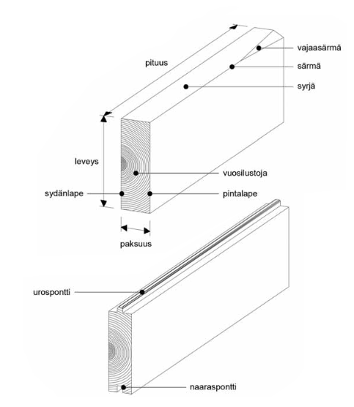
Sahatavara, kuivaus, lujuusluokitus ja laatuluokat (1/6)
Sahatavarakappaleen nimityksiä
Soiro: paksuudeltaan 38-50 mm ja leveydeltään 75-150 mm kappale
Lankku: soiroa järeämpi sahatavarakappale
Parru: neljältä sivulta sahattu ≥ 75 mm paksu ja poikkileikkaukseltaan neliömäinen tai lähes neliömäinen kappale
Keskitavara: tukin keskiosasta sahattu kappale, paksuus ≥ 32 mm
Pintalauta: tukin pintaosasta saatava, kaikilta sivuilta sahattu mutta vajaasärmäinen kappale
Sivulauta: keskitavaran ulkopuolelta saatava kaikilta sivuilta sahattu täys- tai vajaasärmäinen kappale
Palkki: neljältä sivulta sahattu, rakennuskäyttöön tarkoitettu järeä kappale. Leveyden ja paksuuden ero > 25 mm
Rimalauta ja rima: halkaistu kappale, jonka paksuus on 12-38 mm ja leveys 25-63 mm

Slide 28
Sahatavara, kuivaus, lujuusluokitus ja laatuluokat (2/6)
Sahapintaisen sahatavaran yleisimmät poikkileikkausmitat ja suurimmat sallitut mittapoikkeamat

Slide 29
Sahatavara, kuivaus, lujuusluokitus ja laatuluokat (2/6)
Paksuus (mm) | Leveys (mm) |  |  | Leveys (mm)
 | 50 | 75 | 100 | 125 | 150 | 175 | 200 | 225 | 250
19 ¹⁾
22 ²⁾ | JH | JH
25 ¹⁾
32
38
44 ²⁾
50 |  | JH
63
75 |  | JH
100
125
150
¹⁾ yleensä mäntyä ²⁾ yleensä kuusta JH = tehdään yleensä jälkihalkaisemalla, jolloin leveys on 2 mm nimellismittaa pienempi
 | = vakiokoko
 | = harvemmin tuotettava koko
Sahapintaisen sahatavaran yleisimmät
Poikkileikkausmitat (taulukko vasemmalla) ja suurimmat sallitut mittapoikkeamat (taulukko alla)
Ulottuvuus | Mittapoikkeama, kun sahatavaran kosteuspitoisuus on 20%
Paksuus ja leveys ≤ 100 mm | - 1,0 … + 3,0 mm
Paksuus ja leveys ˃ 100 mm | - 2,0 … + 4,0 mm
Pituus 1800 … 6000 mm | - 0 … + 50 mm
Pituus, kun katkaistu määrämittaan | ± 2,0 mm

Slide 30
Sahatavaran kuivaus, lujuusluokitus ja laatuluokat (3/6)
Puu pysyy elossa märkänä, puutuote pysyy kunnossa kuivana
Kuivaamisella tarkoitetaan puutuotteen kosteussuhteen alentamista tasolle, jossa vettä on noin 10-15 % kappaleen kuivamassasta
Puuta ei yleensä ole tarkoituksenmukaista kuivata tätä kuivemmaksi
Puutuote kuivataan ennen toimitusta asiakkaalle, koska
Veden, jota on yli puolet tuoreen puun painosta, kuljettaminen tuhlaisi energiaa
Kuiva puu ei homehdu eikä lahoa
Märkä puu kutistuisi kuivuessaan käyttökohteeseen asennettuna => visuaaliset ja tekniset ongelmat
Kuiva puu on lujempaa ja jäykempää kuin märkä => Suurempi ja helpommin ennustettava kuormankantokyky

Slide 31
Sahatavaran kuivaus, lujuusluokitus ja laatuluokat (4/6)
Eurooppalainen vaatimustenmukaisuushyväksyntä (CE-merkki) edellytetään mm. kaikilta kantaviin rakenteisiin käytettäviltä tuotteilta
CE-merkki edellyttää kappalekohtaista tietoa rakenteellisen sahatavaran lujuudesta – ilman tätä tietoa tuotetta ei saa myydä
Lujuuden voi mitata vain rikkomalla kappale => Käytännössä lujuus ennustetaan ainetta rikkomattoman mittaustiedon perusteella (eng. non-destructive testing NDT)

Slide 32
Sahatavaran kuivaus, lujuusluokitus ja laatuluokat (5/6)
Lujuuslajittelustandardin EN 338 mukaiset havupuusahatavaran lujuusluokat (C-luokat) ovat: C14, C16, C18, C20, C22, C24, C27, C30, C35, C40, C45, ja C50, jossa luku kertoo kappaleen ominaistaivutuslujuuden
Suomalaisen lehtipuusahatavaran lujuuslajitteluun ei ole standardia, mikä käytännössä estää lehtipuusahatavaran käytön kantavissa rakenteissa
Jos sahatavarakappale ei täytä C14-luokan vaatimuksia, voi sen silti käyttää ei-rakenteellisissa kohteissa
Koneellisen lujuuslajittelun lisäksi voidaan käyttää myös yhteispohjoismaista visuaalista INSTA 142-lajittelua
Huomio oksiin, vuosiluston leveyteen, syysuuntapoikkeamiin ym. lujuuteen vaikuttaviin tekijöihin
INSTA 142-luokituksessa neljä lujuusluokkaa T0, T1, T2 ja T3, joiden on sovittu vastaavan C-luokkia C14, C18, C24 ja C30
SFS-EN 338: 2016. Structural timber - Strenght classes. 16 s.

Slide 33
Sahatavaran kuivaus, lujuusluokitus ja laatuluokat (6/6)
Laatuluokituksen tärkeimmät kriteerit ovat oksien enimmäismäärä huonoimmalla metrillä, lape- ja syrjäoksien sekä muiden oksien koko ulkolappeella ja syrjällä
Muita laatuluokitteluun vaikuttavia tekijöitä: halkeamat, vajaasärmäisyys, pihkakolot, korot, vinosyisyys, latvamurtumat, lyly, sienivauriot, muotoviat ja värimuutokset
Laadut |  | Laadut
US |  |  |  | V | VI | VII
US I | US II | US III | US IV
Vanhat laatunimikkeet |  | Vanhat laatunimikkeet
A |  |  |  | B | C | D
A1 | A2 | A3 | A4
Sahatavaran laatuluokat. Lähde: Pohjoismainen sahatavara. Mänty- ja kuusisahatavaran lajitteluohjeet (2016).
Lisätietoa: Varis, R. (toim.). 2017. Sahateollisuus. Suomen Sahateollisuusmiesten Yhdistys ry. 285 s.

Slide 34
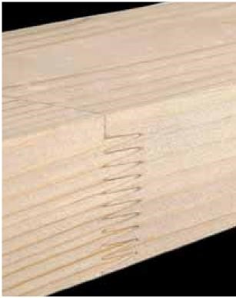
Höylätyt ja sormijatketut tuotteet
Höyläyksellä parannetaan sahatun pinnan laatua lopullisen tuotteen pinnaksi, liimasauman lujuuden varmistamiseksi tai pintakäsiteltävyyden parantamiseksi
Paneelit ja listat valmistetaan muotohöyläämällä neliskanttisesta sahatavarakappaleesta haluttu profiili
Sahatavaraa jatketaan sormijatkoksilla, kun siitä halutaan normaalia pidempää tai kappaleelle halutaan paremmat lujuus- tai mittapysyvyysominaisuudet
Huonekalu- ja ikkunateollisuus tarvitsevat sydänpuista tai oksatonta puutavaraa, jota tuotetaan sormijatkamalla
Sormijatkettua sahatavaraa voi lujuuslajitella, jonka jälkeen se soveltuu esimerkiksi liimapalkin valmistukseen

Slide 35
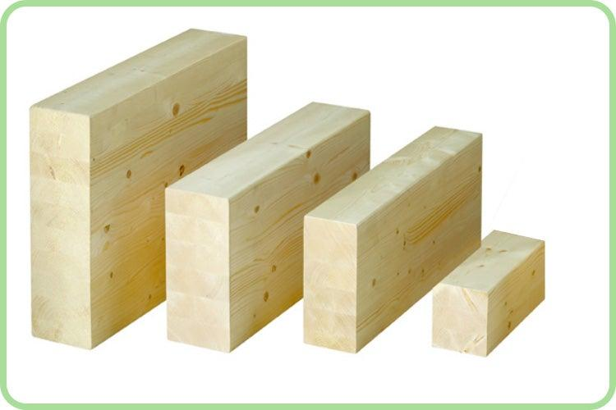
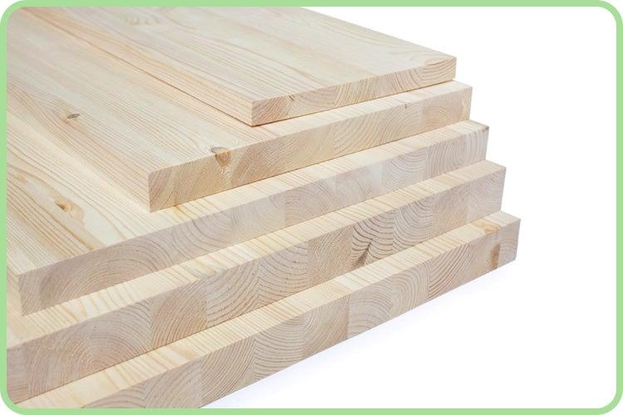
Liimapuu, lujuusluokat ja jatkojalosteet (1/3)
Liimapuu on joko rakenteellista liimapalkkia tai liimalevyä, jota käytetään mm. pöydänkansissa
Liimapalkkia valmistetaan, jotta tuotteen dimensiot eivät rajoittuisi sahatavaradimensioihin
Monipuolistaa puun käyttökohteita
Liimapalkki on teräs- ja betonipalkkien kilpailija esimerkiksi halli- tai katsomorakenteissa
Vähäinen lujuusvaihtelu, hyvä lujuus-paino -suhde
Liimapalkin raaka-aine usein kuusi, mutta myös mäntypalkkia valmistetaan
Liimalevyihin soveltuvat kaikki puulajit
Kuvat: www.hattulanpuu.fi

Slide 36
Liimapuu, lujuusluokat ja jatkojalosteet (2/3)
Vähimmäisvaatimukset rakennuksissa ja silloissa käytettävälle liimapuulle on esitetty standardissa EN 14080
Yleisimmät liimapuun lujuusluokat ovat GL24c, GL30c, GL24c, GL24h
Luku ilmoittaa palkin ominaistaivutuslujuuden (MPa)
c-kirjain tarkoittaa, että liimapuun poikkileikkaus koostuu eri lujuusluokan lamelleista (yhdistelmäliimapuu)
h-kirjain tarkoittaa, että kaikki lamellit ovat samaa lujuusluokkaa (homogeeninen liimapuu)

Slide 37
Liimapuu, lujuusluokat ja jatkojalosteet (3/3)
Suorakulmaisten liimapuutuotteiden poikkileikkausten vakioleveydet vaihtelevat 25 mm:n välein välillä 90–290 mm. Poikkileikkausten korkeus vaihtelee 45 mm:n välein välillä 225–2000 mm. Liimapuisten rakennusosien pituutta rajoittavat kuljetusmahdollisuudet
Vähimmäisleveys on standardin EN 14080 mukaan 38 mm ja suurin leveys on korkeus/8. Alle 90 mm:n levyiset rakennusosat valmistetaan halkaisemalla
Liimapuu profiloidaan höyläämällä, joten sen pinnat ovat höylättyjä
Suorakulmaisten muotojen lisäksi voidaan valmistaa esimerkiksi I-, T- ja L-poikkileikkauksia ja ontelopoikkileikkauksia
Lisätietoa: Liimapuukäsikirja osat 1-3: https://puuinfo.fi/suunnittelu/ohjeet/liimapuukasikirja/

Slide 38
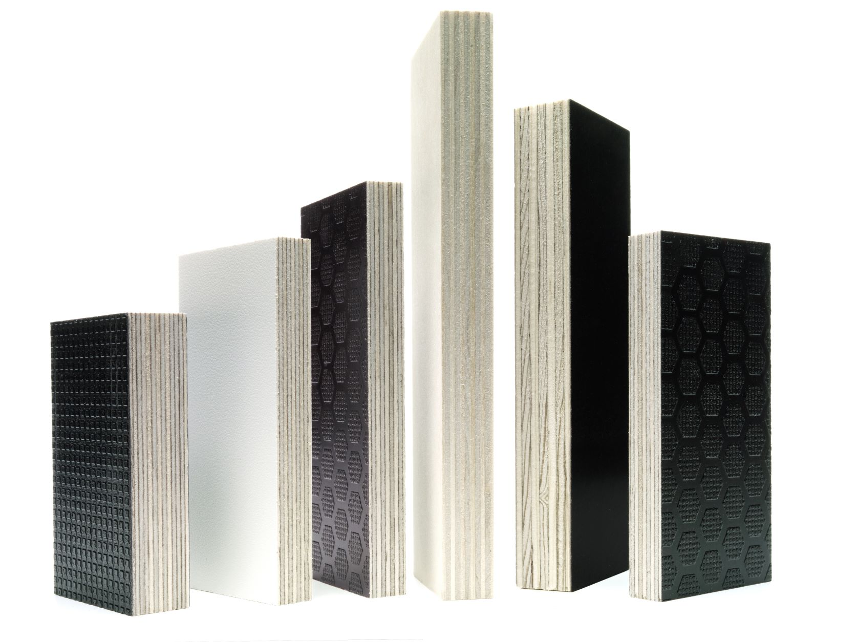
Vaneri (1/2)
Vaneri on ristiin liimatuista lehti- tai havupuuviiluista liimattava levytuote, jolla on korkea lujuus, jäykkyys ja kulutuskestävyys
Liimataan joko ulko- tai sisäkäyttöön tarkoitetuilla, nykyisin jo osittain biopohjaisilla liimoilla
Viiluja yleensä pariton määrä: 3,5,7,…, jolloin pintaviilujen syysuunta on sama
Vaneri voidaan päällystää kosteudelta, kemikaaleilta ja kulumiselta suojaavalla pinnoitteella tai esim. kitkaominaisuuksien parantamiseksi
Kuva: UPM

Slide 39
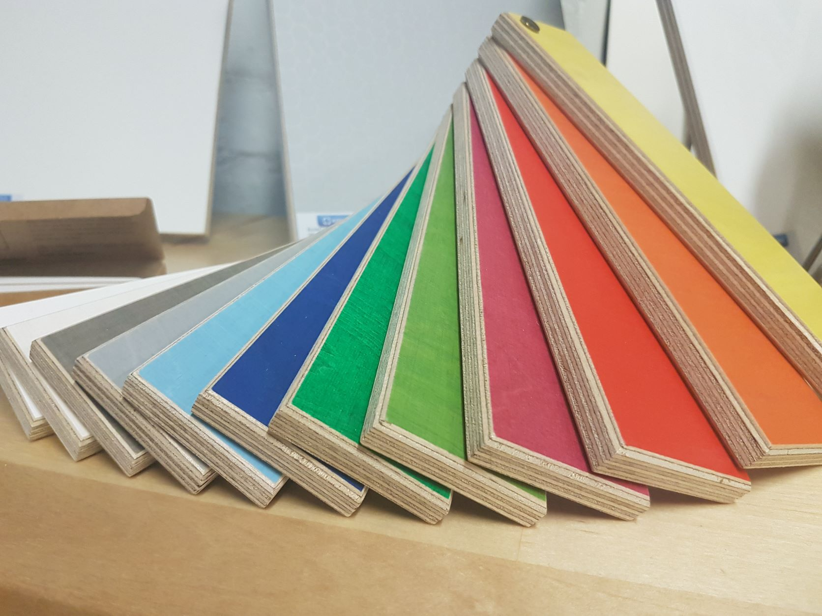
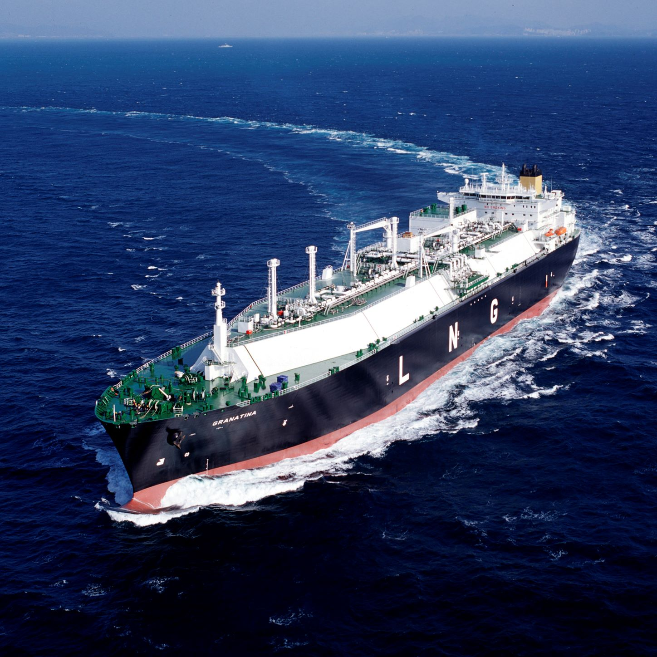
Vaneri (2/2)
Vanereita käytetään mm. kuljetusvälineissä (junat, linja-autot, kuorma-autot, rahtialukset), rakentamisessa alus- ja jäykisterakenteina sekä huonekaluissa ja kalusteissa – yksi monikäyttöisimmistä puutuotteista
Suomessa valmistetaan koivu- ja kuusivaneria sekä sekavaneria, jossa pintaviilut ovat koivua ja sisäviilut kuusta
Kuva: Koskisen Oy
Nesteytettyä maakaasua kuljettavat tankkerit ovat merkittävä koivuvanerin käyttäjä. Kuva: UPM.

Slide 40
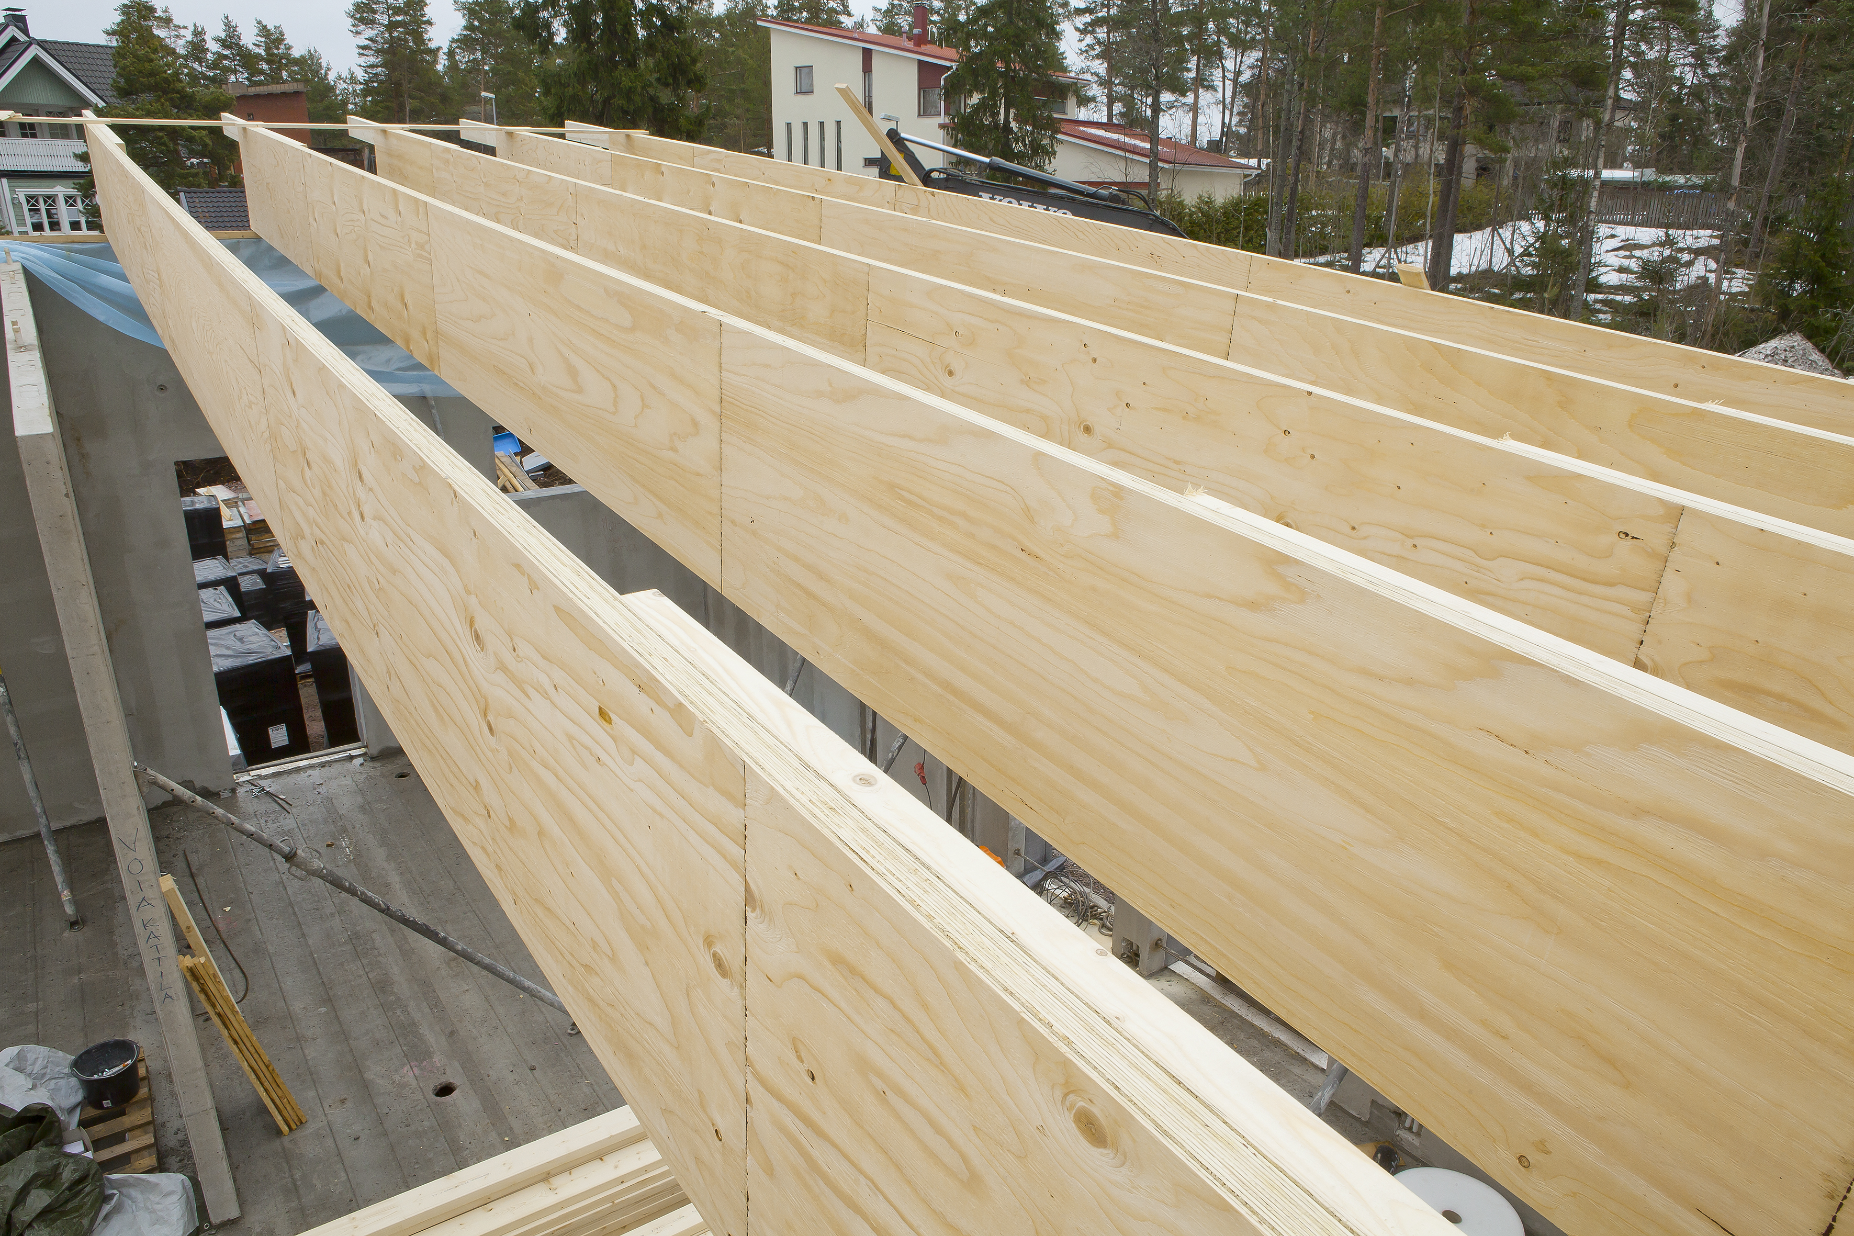
Viilupuu LVL: tyypit, lujuusluokitus (1/3)
Viilupuu LVL (laminated veneer lumber) valmistetaan Suomessa yleensä kuusesta
Viilupuun rakenteessa viilut ovat täysin tai pääosin samansuuntaisia (vrt. vaneri)
Viilupuuta käytetään sekä rakenteellisina tolppina että levyinä
Etuja verrattuna massiivipuuhun:
Lujuuden ja jäykkyyden pieni vaihtelu => Pienemmät varmuusvarat rakennesuunnittelussa
Dimensioita rajoittaa lähinnä kuljetettavuus
Korkea pituussuuntainen (syysuuntainen) puristuslujuus => Pilari kestää korkeidenkin rakennusten pystykuormat
Kuva: Metsä Wood

Slide 41
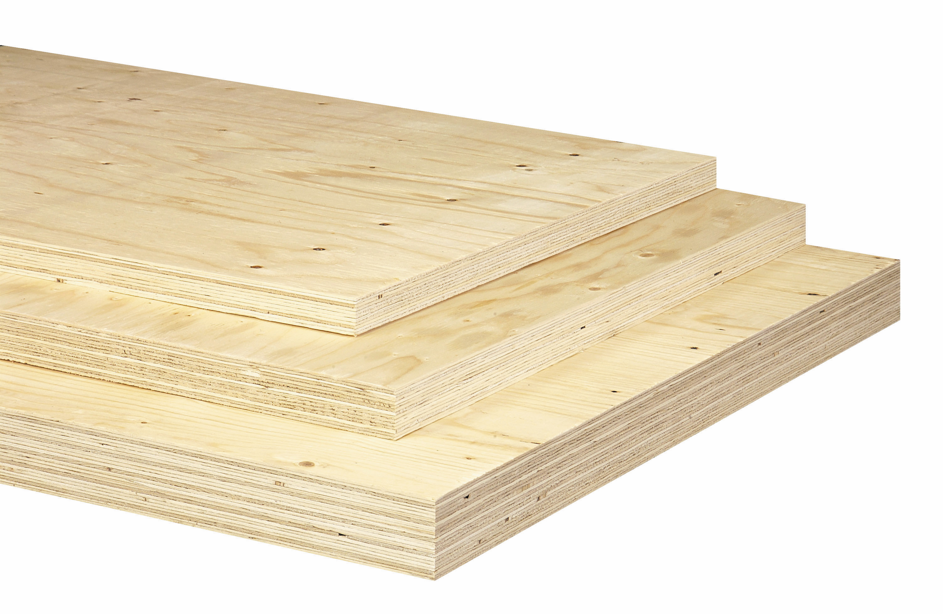
Viilupuu LVL: tyypit, lujuusluokitus (2/3)
LVL-P sisältää vain yhdensuuntaisia viiluja ja LVL-C vähintään kaksi ristiin liimattua viilua
Tuotteiden dimensiot vaihtelevat valmistajakohtaisesti
LVL-P:n vakiopaksuudet ovat 27–75 mm ja vakiokorkeudet 200–600 mm
LVL-C:n vakiopaksuudet ovat 21–75 mm ja vakoleveydet 900 – 2500 mm
Kerrannaisliimatut GLVL-P ja GLVL-C koostuvat toisiinsa liimatuista päällekkäisistä LVL-P- tai LVL-C-tuotteista. Tällä tavalla saadaan poikkileikkaukseltaan yli 75 mm leveitä palkkeja tai pilareita ja yli 75 mm paksuja levyjä
Kuva: Metsä Wood

Slide 42
Viilupuu LVL: tyypit, lujuusluokitus (3/3)
LVL:lle määritellyt vähimmäisvaatimukset rakenteissa on esitetty tuotestandardissa EN 14374. Lujuusluokat on esitetty myös julkaisussa LVL-bulletin (2019)
LVL-P -tyypin levyt käsittävät viisi lujuusluokkaa (LVL 32 P, LVL 35 P, LVL 48 P, LVL 50 P, LVL 80 P) ja LVL-C -tyypin levyt kuusi lujuusluokkaa (LVL 22 C, LVL 25 C, LVL 32 C, LVL 36 C, LVL 70 C, LVL 75 C)
Standardissa EN 14374 esitetään myös testaus- ja vaatimustenmukaisuuden arviointimenetelmät sekä tuotteen merkinnässä esitettävät tiedot
Lujuusluokat sisältävät suunnittelussa tarvittavat lujuus-, jäykkyys- ja tiheysarvot
Luokitus ei koske viilupuuta, jonka biologista kestävyyttä tai palonkestävyyttä on parannettu käsittelyllä
Lisätietoa: LVL Handbook. Federation of the Finnish Woodworking Industries. 224 s.

Slide 43
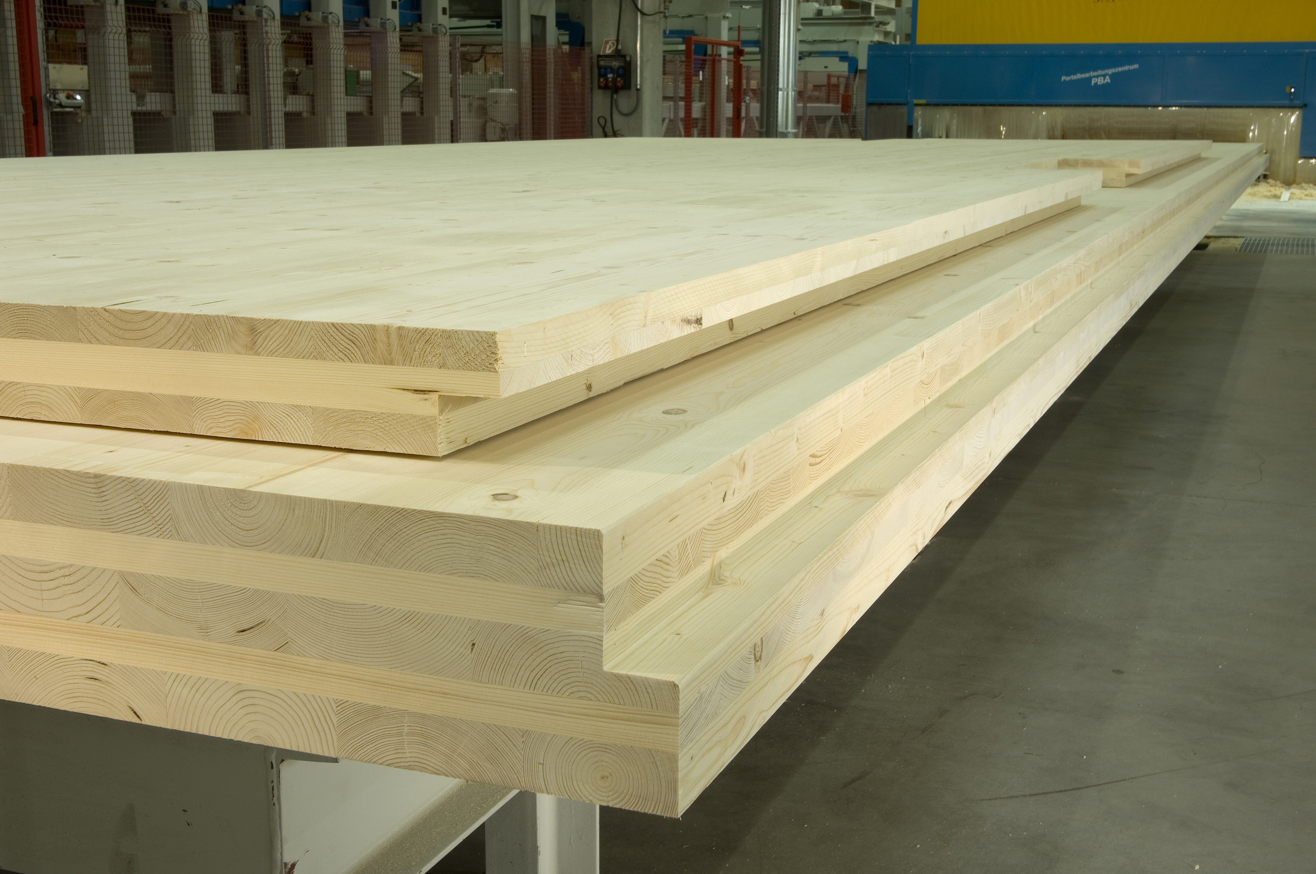
CLT, lamellikokoonpanot​
Cross Laminated Timber eli ristiin laminoitu monikerroslevy valmistetaan liimaamalla ristiin yleensä kolme, viisi tai seitsemän lamelli- eli puulevykerrosta
Raaka-aineena käytettävät laudat ovat yleensä mäntyä tai kuusta, paksuudeltaan 20–60 mm
Syrjäliimatussa levyssä lautakerrokset liimataan syrjältään yhteen, jonka jälkeen ehyt levy liimataan lappeeltaan ja ladotaan puristukseen. Syrjäliimatussa levyssä kuivuminen voi aiheuttaa pintalautojen halkeilua
Syrjäliimaamattomassa levyssä liimaa levitetään vain lautojen lappeelle, jolloin kosteuseläminen tapah­tuu levyssä saumojen kohdilla
Kuva: Stora Enso

Slide 44
Painekyllästys, modifioinnit, puu-muovikomposiitit​ (1/5)
Painekyllästyksessä suoja-aine eli kylläste imeytetään puuhun kyllästyssylinterissä veden tai orgaanisen liuottimen ja paineen avulla
Käytössä useita kyllästysprosesseja, yleisimmin käytetään suola- ja öljykyllästeitä
Suolakyllästeet ovat kuparipohjaisia (C-kyllästeet)
Öljykyllästeitä ovat mm. raakamäntyöljy ja sen jalosteet
Riippumattomat auditoijat valvovat kyllästysprosesseja ja tuotteiden laatua Suomessa

Slide 45
Painekyllästys, modifioinnit, puu-muovikomposiitit​ (2/5)
Puun modifioinnilla eli myrkyttömällä muokkauksella parannetaan haluttua ominaisuutta pitkäaikaisesti tai pysyvästi
Modifiointi voidaan tehdä kemiallisesti, biologisesti tai fysikaalisesti
Paine, lämpö, puuhun imeytettävät kemikaalit tai näiden yhdistelmät
Kemiallisia modifiointimenetelmiä ovat esim. asetylointi (Accoya®), furfulointi (Kebony®) ja silikaattikyllästys (Kivipuu, Organowood®)
Fysikaalisia modifiointimenetelmiä ovat esim. lämpömodifiointi (Thermowood®) ja termomekaaninen modifiointi (TMTMTM)

Slide 46
Painekyllästys, modifioinnit, puu-muovikomposiitit (3/5)
Kemikaali täyttää soluontelot
Kemikaali tunkeutuu soluseinämiin
Heikkoja sidoksia puun ja kemikaalin välillä
Kovalenttisia sidoksia puun ja kemikaalin välillä
Puun komponenttien rapautumista
Puun modifioinnin aikaansaamat muutokset solutasolla (vasemmalta): modifiointikemikaali täyttää soluontelon, modifiointikemikaali tunkeutuu soluseinämään, modifiointikemikaali muodostaa heikkoja sidoksia puun komponenttien kanssa, modifiointikemikaali muodostaa kovalenttisia sidoksia puun komponenttien kanssa, modifiointi saa aikaan puun komponenttien rapautumista (Militz 2007).
Lisätietoa: Möttönen, V., Boren, H. & Heräjärvi, H. 2018. Puun ominaisuuksien modifiointi. Menetelmät ja tutkimuksen tila. Luonnonvara- ja biotalouden tutkimus 11/2018. Luonnonvarakeskus, Helsinki. 57 s. http://urn.fi/URN:ISBN:978-952-326-546-2

Slide 47
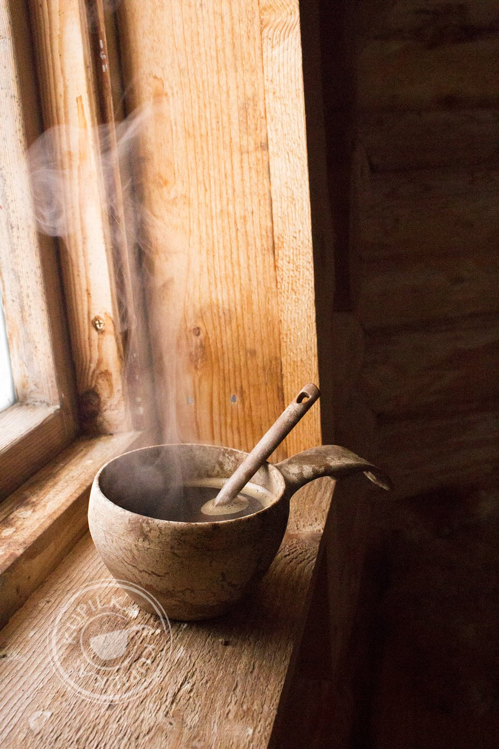
Painekyllästys, modifioinnit, puu-muovikomposiitit​ (4/5)
Kuva: www.kupilka.fi
Puu-muovikomposiitit ovat yhdistelmämateriaaleja, joissa lujitteena toimivat puukuidut tai -puru sidotaan tuotteeksi täyteaineena toimivan muovimatriisin avulla
Lisäksi voidaan käyttää kytkentäaineita parantamaan puun ja muovin sitoutumista, voiteluaineita valmistusprosessin helpottamiseksi, uv-suoja-aineita sekä lahon- ja palonsuoja-aineita
Materiaaleja yhdistämällä pyritään komposiittiin, jossa yhdistyvät eri komponenttien hyvät ominaisuudet

Slide 48
Painekyllästys, modifioinnit, puu-muovikomposiitit​ (5/5)
Puu-muovikomposiiteissa puuta voidaan käyttää sahanpuruna, jauheena, hakkeena tai pelletteinä. Puun osuus materiaalista on tavallisesti 30-60 %
Muovit ovat joko kesto- tai kertamuoveja ja ne voivat olla kierrätettyjä
Kertamuovia ei voi sulattaa
Kestomuovin voi sulattaa ja käyttää uudelleen
Puu-muovikomposiittituotteet voidaan valmistaa ekstruusiolla eli suulakepuristuksella tai ruiskuvalamalla muotissa
Puu-muovikomposiitteja käytetään mm. ei-kantavissa piharakenteissa sekä huonekalu- ja autoteollisuudessa

Slide 49
Pintakäsittelyt puumateriaalin suojaamisessa
Pintakäsittelyn tavoitteena on:
Muuttaa tai säilyttää puun alkuperäinen ulkonäkö
petsit, lakat, öljyt, kuultavat puunsuojat
Muuttaa puun pinnan ominaisuuksia, kuten puhdistettavuutta tai hygroskooppisuutta eli vesihöyryn imeytymistä
vahat, öljyt, maalit, lakat, funktionaaliset pinnoitteet
Suojata puuta kulumiselta, kastumiselta, UV-säteilyltä ja muulta säärasitukselta tai syttymiseltä
lakat, maalit, palosuoja-aineet
peittävät maalit luokitellaan sideaineen (esim. öljy, alkydi, akrylaatti) tai liuottimen (esim. vesi, tekninen liuotin) mukaan
Lisätietoa: 1) Siikanen, U. Puurakennusten suunnittelu, luku 19 Puuverhouksen pintakäsittely. s. 133-139. 2) Kaila, P. Talotohtori, luku 18.01 Mitä on maali? s. 542-545.

Slide 50
Puutekniikka

Slide 51
Teollisten puutuotteiden valmistus
Teollisia puutuotteita ovat puutuotteet, joita valmistetaan teollisessa mittakaavassa ja jotka ovat käyttö- tai asennusvalmiita ilman lisätyövaiheita
Kuivattu sahatavara tai viilu, liimapuu, vaneri, viilupuu, CLT, lastu- ja kuitulevyt, pylväät, teollinen hirsi, kuormalavat, kattoristikot, terassi-, lattia- tai ulkoverhouslaudat, …
Valmistus sisältää yksinkertaisimmissakin tuotteissa vähintään kaksi prosessointivaihetta (esim. sahaus-kuivaus), tavallisesti useampia (esim. sahaus-kuivaus-lujuuslajittelu-höyläys-liimaus)

Slide 52
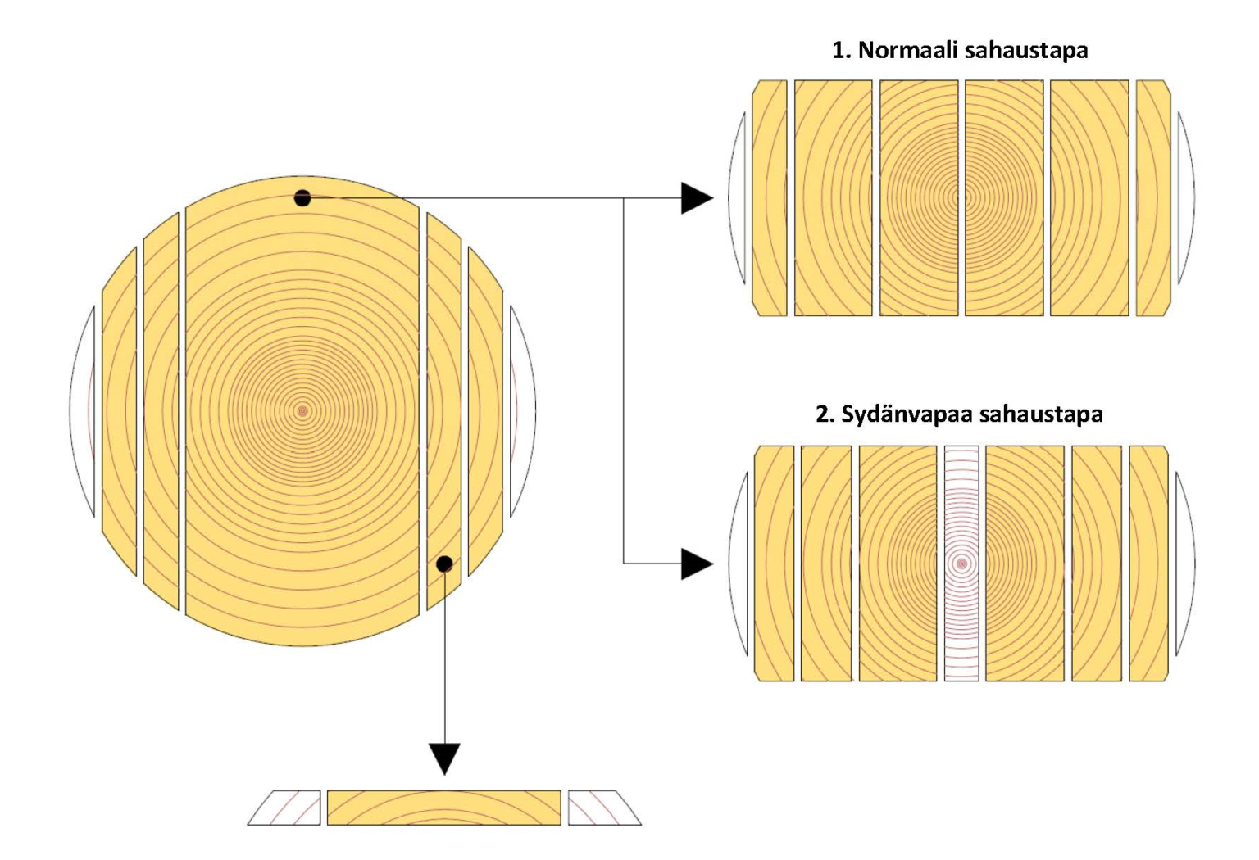
Sahaus, sorvaus ja muut työstöt
Pohjoismainen sahauskäytäntö (nelisahaus)
Käsittää normaalin ja sydänvapaan sahaustavan
Saavutetaan hyvä muotopysyvyys sydänhalkaisulla tai puun ytimen poistamisella
Saanto on hyvä, mutta oksattomat pintapuukappaleet ovat ohuita

Slide 53
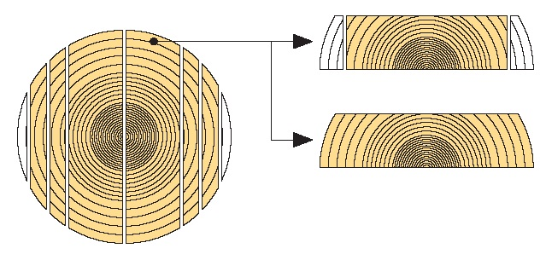
Sahaus, sorvaus ja muut työstöt
Läpisahaus
Soveltuu lehtipuille sekä muille puulajeille silloin, kun tukit eivät ole riittävän järeitä muille sahaustavoille
Voidaan tehdä keskilinjan suuntaisesti tai pinnanmyötäisesti
Läpisahauksen jälkeen saatu sahatavara särmätään joko keskilinjan- tai pinnansuuntaisesti

Slide 54
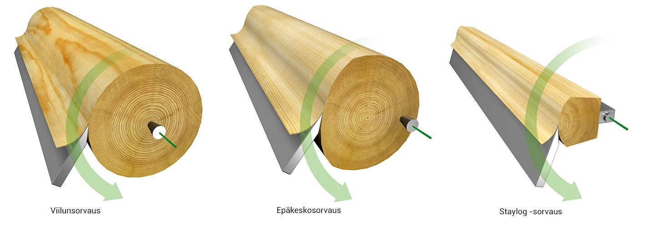
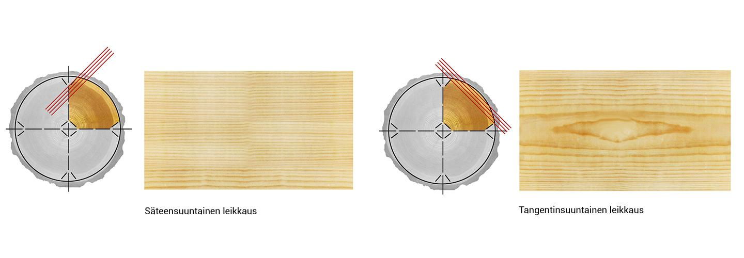
Sahaus, sorvaus ja muut työstöt
Sorvattu viilu
Valmistetaan pyörittämällä puupölliä viilusorvissa samalla kun pölliä vasten oleva terä leikkaa puun pinnasta viilumattoa
Viilumatto joutuu oikenemaan tasoksi, jolloin pintaan voi paksuimmissa viiluissa syntyä pieniä halkeamia
Käytetään pääasiassa vanerin valmistukseen
Leikattu viilu
Valmistetaan höyläämällä viiluarkkeja tukista
Syykuvion ulkonäkö on luonnollinen sahatun puun kaltainen
Leikkaussuunta voi olla tangentin- tai säteensuuntainen
Käytetään pintamateriaalina kalusteiden, ovien ja sisustuslevyjen viilutuksessa
Kuvat: www.puuproffa.fi

Slide 55
Sahatavaran lujuuslajittelumenetelmät
Nykyisin yleisin lujuuslajittelumenetelmä perustuu ääniaallon kulkunopeuteen (”koputusmittaus”) sahatavarakappaleessa
Kappaleen lujuus ennustetaan äänen nopeuden ja puuaineen tiheyden perusteella
Lujuusluokka leimataan jokaiseen myytävään rakennesahatavarakappaleeseen
Lujuuslajittelu voidaan tehdä muillakin menetelmillä
Röntgenmittaus
Taivuttava kuormitus elastisella kuormitusalueella
Ultraäänen kulkunopeus
Visuaalinen lajittelu (ks. ”Sahatavaran kuivaus, lujuusluokitus ja laatuluokat”)
Käytetään pääasiassa vanerin valmistukseen

Slide 56
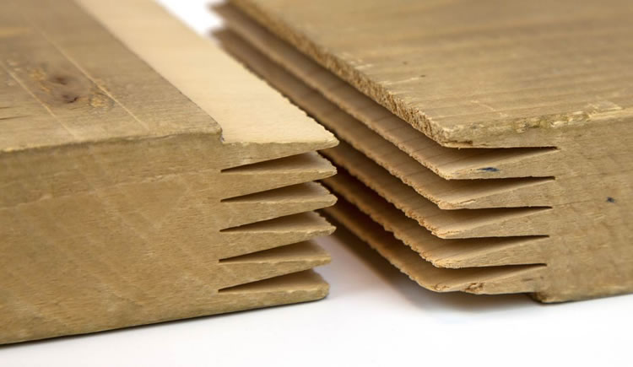
Sahatavaran ja lamellien sormijatkaminen ja liimaus
Sormijatkettavasta aihiosta pätkitään pois vikakohtia (esim. oksat), jonka jälkeen kappaleiden päihin jyrsitään ”sormet”
Sormiin levitetään liima ja kappaleet puristetaan päittäin yhteen
Limittäin asettuvien sormien avulla liimasauman pinta-ala moninkertaistuu verrattuna kappaleen poikkileikkaukseen => liimasauman lujuus vastaa ehjän puun lujuutta tai ylittää sen
Sormien pituus ja profiili (ja niiden mukana lujuus ja ulkonäkö) vaihtelevat sen mukaan, ollaanko valmistamassa huonekalua tai muuta näkyvää osaa, piiloon jäävää kantavaa rakennetta tms.
Sormijatkos ilmentää tuotteen laatua, ei sen puutetta
Kuva: www.nrcan.gc.ca

